Slide 1
Česko-německo-židovské soužití v Brně
Projektový týden – Němčina 2018

Slide 2
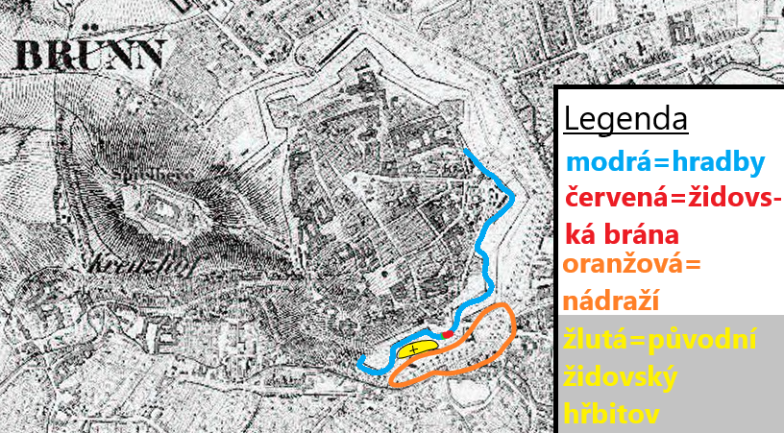
Původní poloha židovského hřbitova
Obr. 1 – Mapka židovského Brna

Slide 3
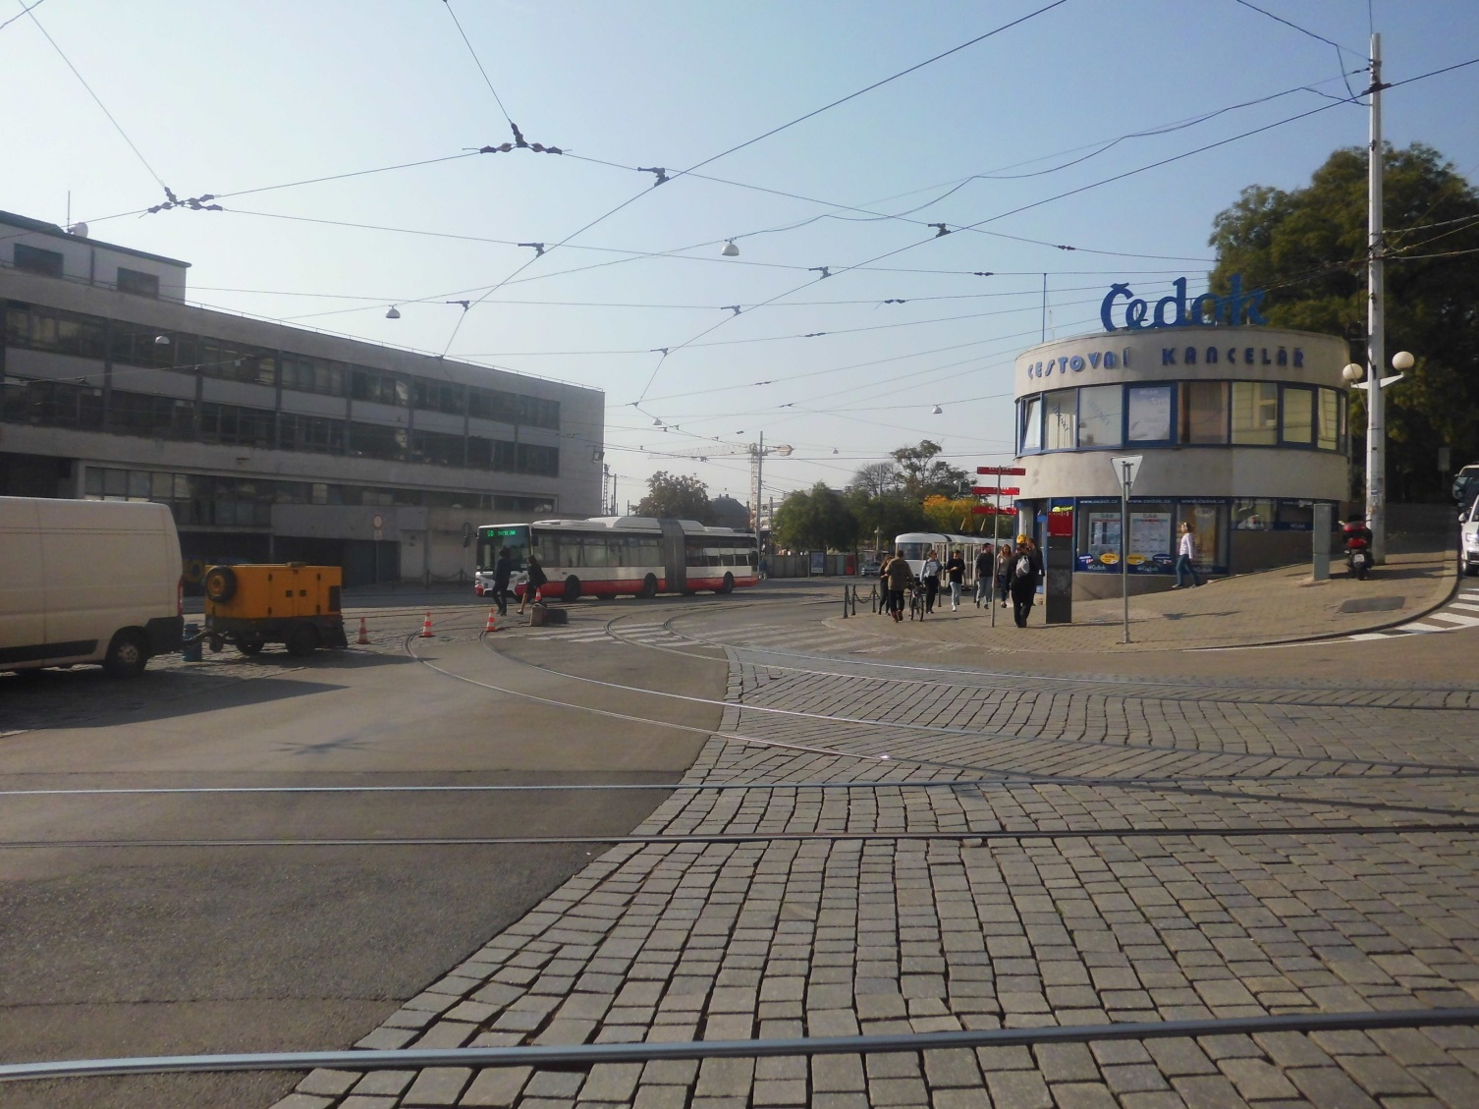
Jak to vypadá dnes?
Na jeho místě je
hlavní nádraží
Obr. 2 – Brno, hl. nádraží

Slide 4
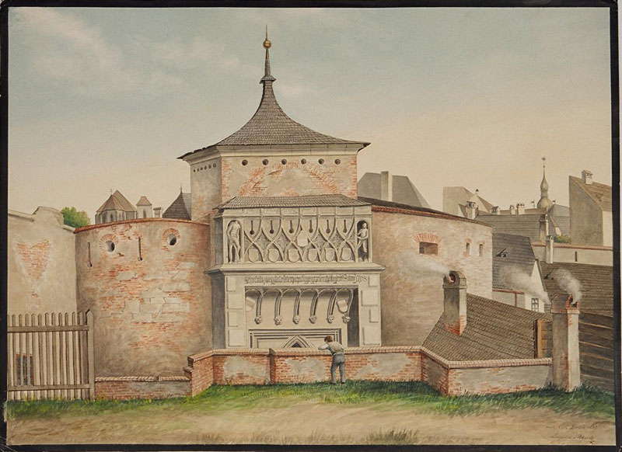
Židovská brána
Obr. 4 – Brno, pohled do Masarykovy ulice
Obr. 3 – Židovská brána

Slide 5
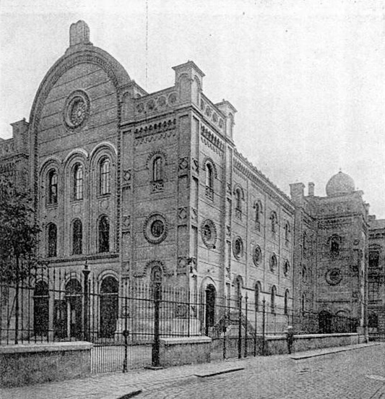
Velká synagoga
nacházela se v městské části Trnitá
dokončena v 19. století
vypálena v roce 1939
brněnskými nacisty
Obr. 5 – Velká synagoga

Slide 6
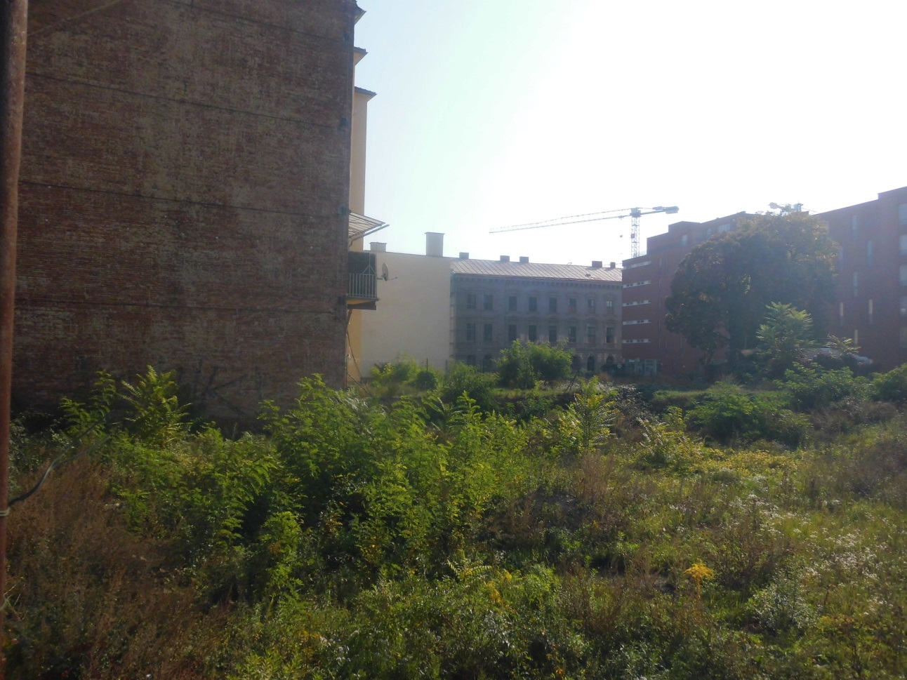
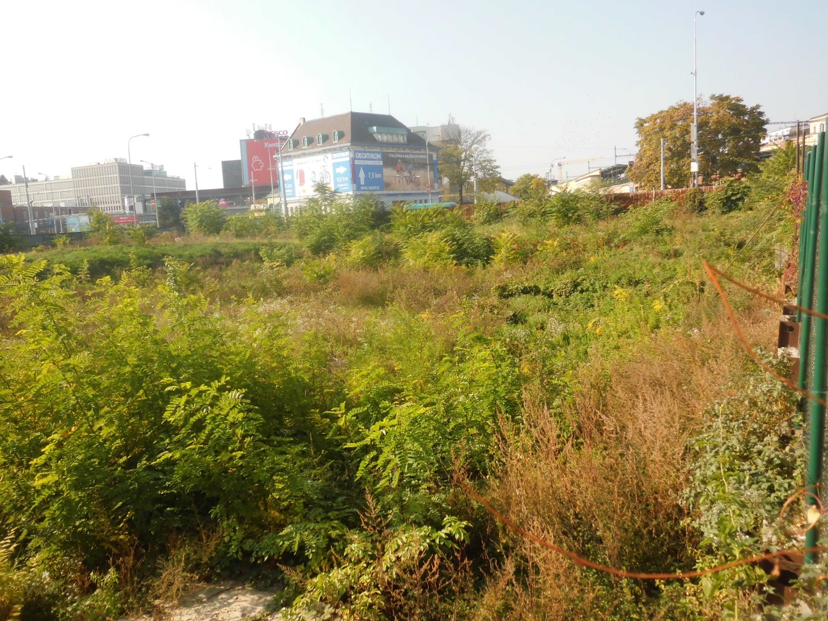
Velká synagoga dnes
Obr. 7 – Brno, pohled z ul. Mlýnské na Dornych
Obr. 6 – Brno, ulice Mlýnská, pohled na ulici Přízova

Slide 7
Nová synagoga
nacházela se v ulici Ponávka
při německých náletech 1944
byla poškozena
poté se využívala jako skladiště
roku 1986 zbořena
Obr. 8 – Nová synagoga, interiér

Slide 8
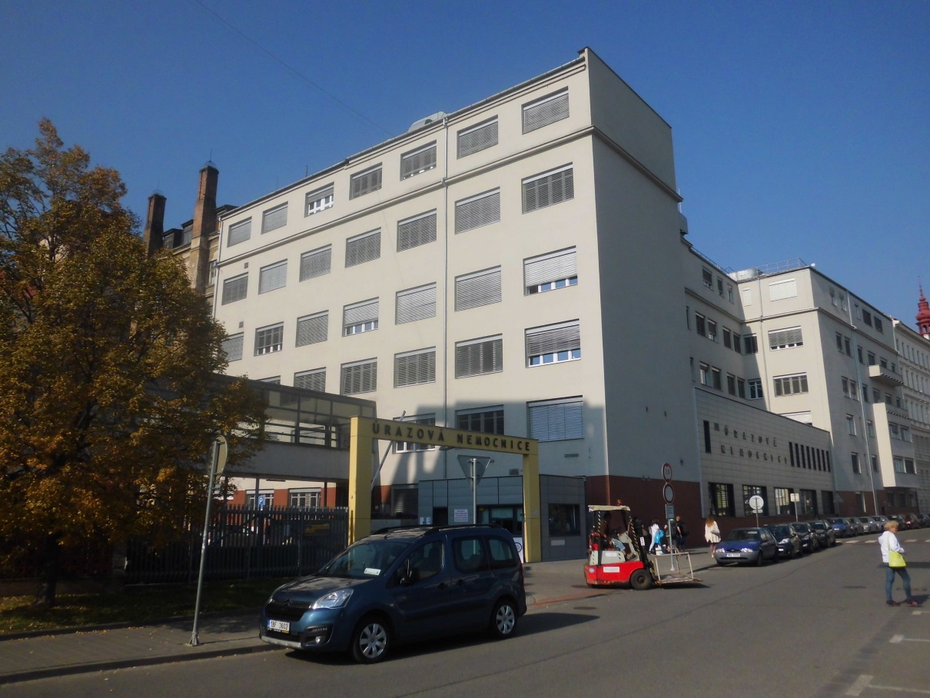
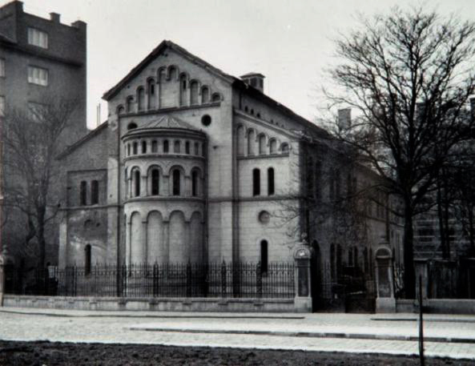
Nová synagoga
Obr. 9 – Brno, Úrazová nemocnice
Obr. 8.1 – Nová synagoga

Slide 9
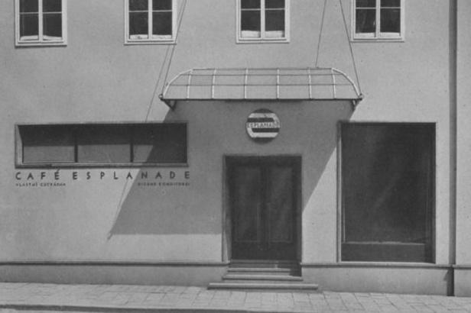
Café Esplanade
kavárnu nechal postavit brněnský
architekt Ernst Wiesner
židovská kavárna
v roce 1939 přepadena nacisty
později zbořena kvůli stavbě
Janáčkova divadla
Obr. 10 – Café Esplanade

Slide 10
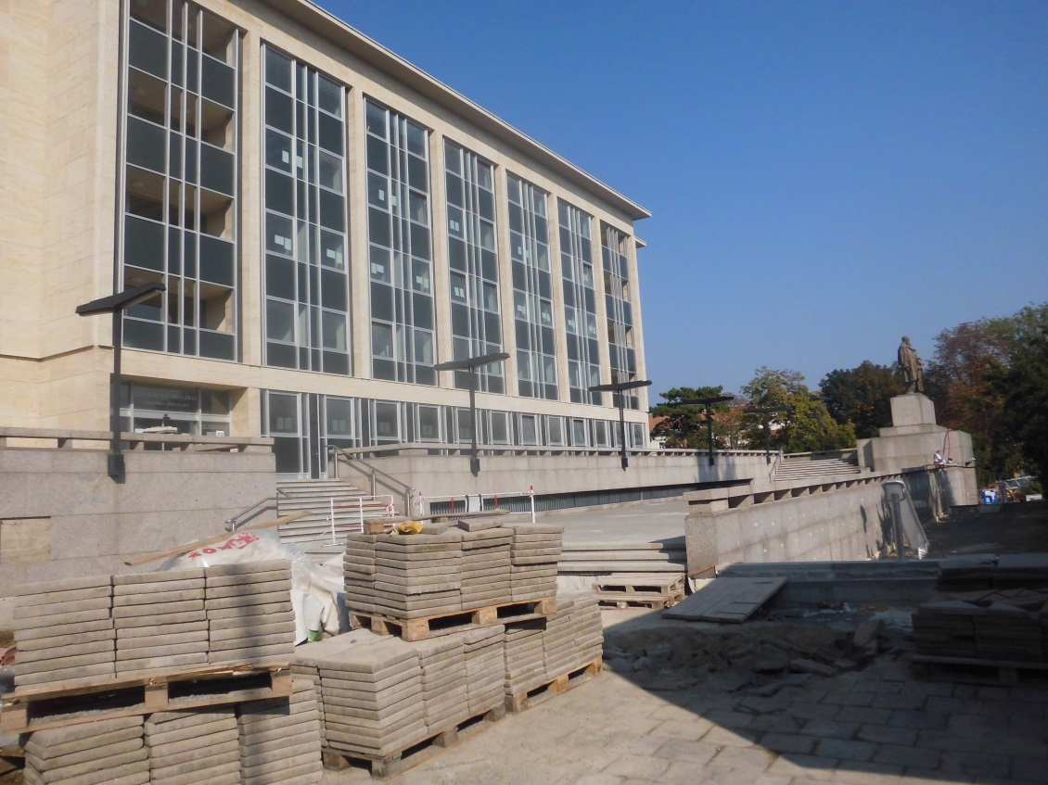
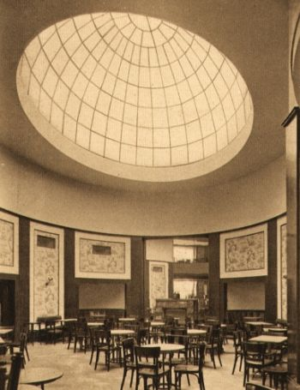
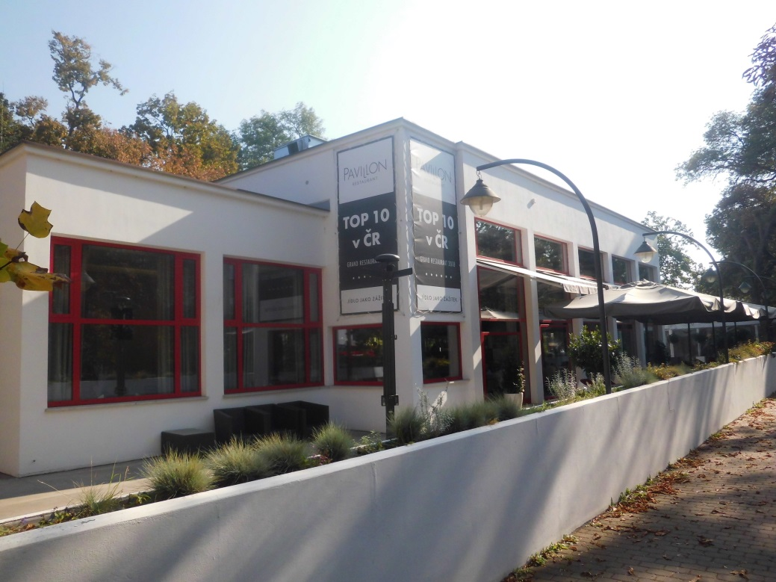
Café Esplanade - poloha
Obr. 13 – Brno, Restaurant Pavillon
Obr. 12 – Brno, Janáčkovo divadlo
Obr. 11 – Interiér café Esplanade

Slide 11
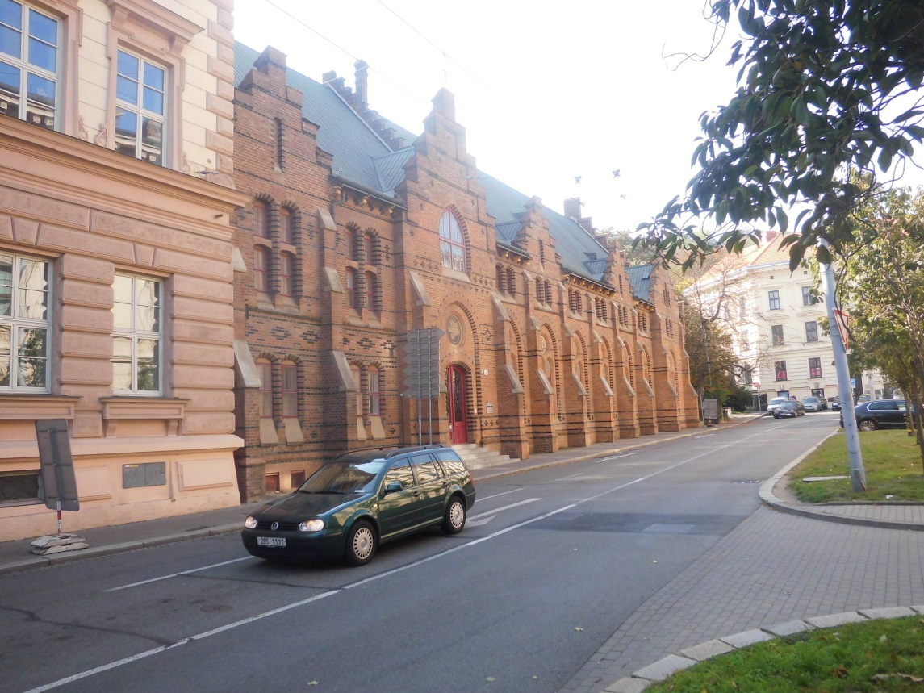
Tělocvična pod Hradem
vystavěna pro potřeby německého sportovního spolku
po osvobození se stala místem poprav
Obr. 14 – Brno, Tělocvična pod Hradem

Slide 12
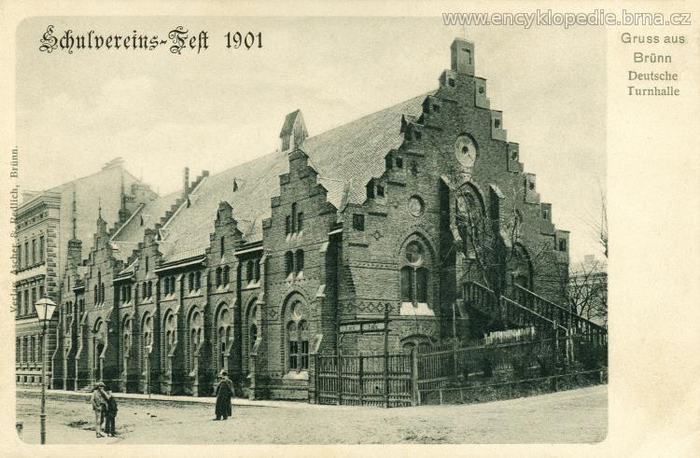
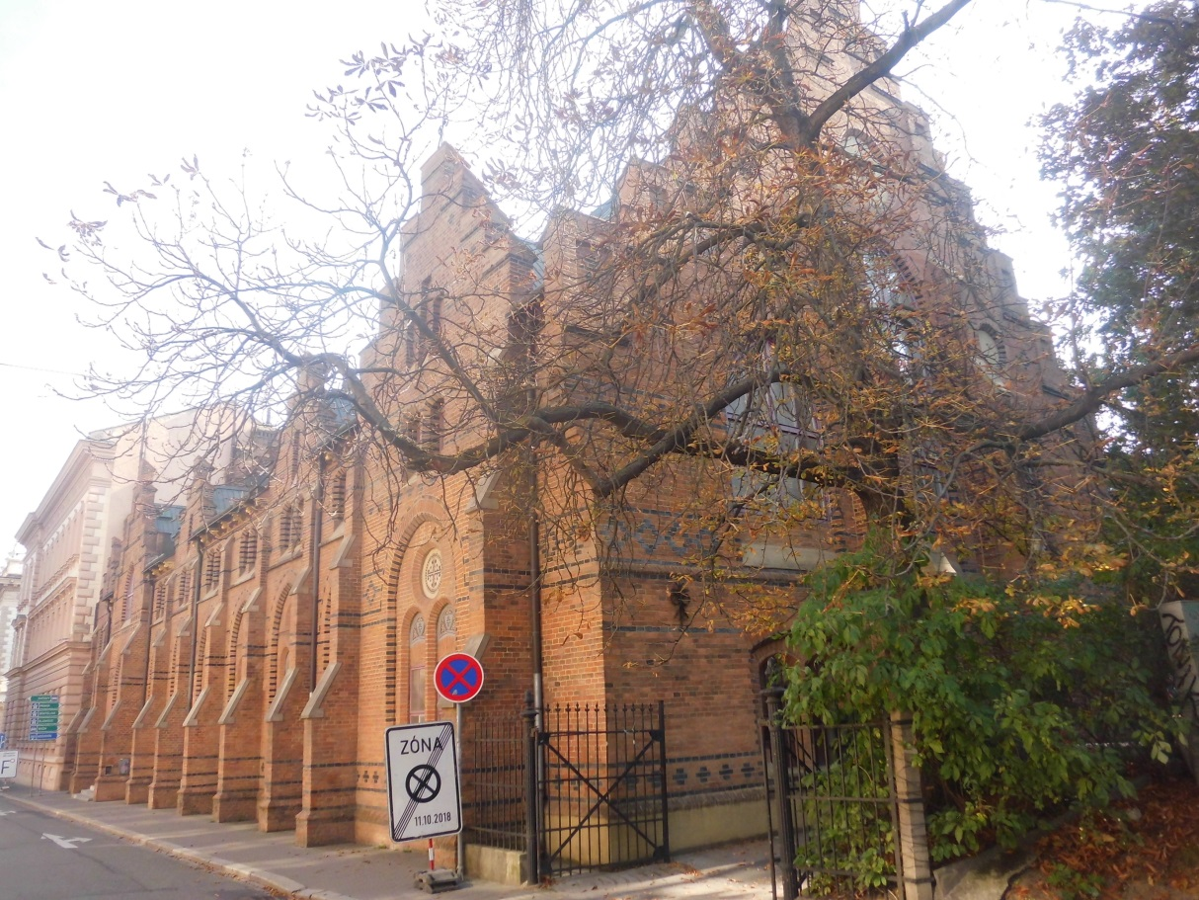
Tělocvična pod Hradem – dříve a dnes
Obr. 15 – Brno, Tělocvična pod Hradem, 1901
Obr. 16 – Brno, Tělocvična pod Hradem, pohled k ulici Husova

Slide 13
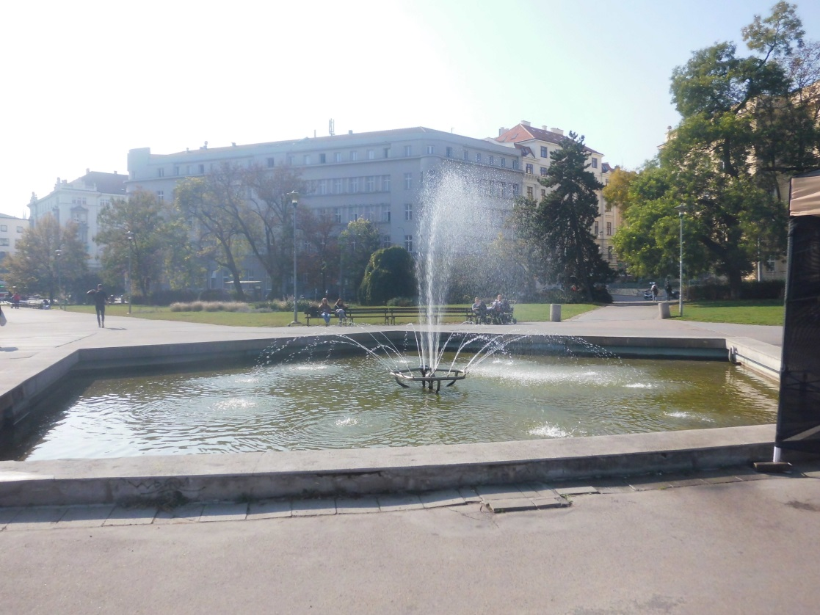
Německý dům
původně založen jako spolkový dům
kulturní centrum (německé spolky,
veřejná knihovna)
zničen při bombardování Brna
zbytky domu byly v r. 1945 odstřeleny
Obr. 17 – Brno, Moravské náměstí

Slide 14
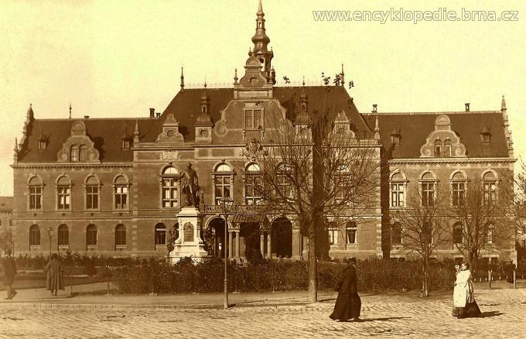
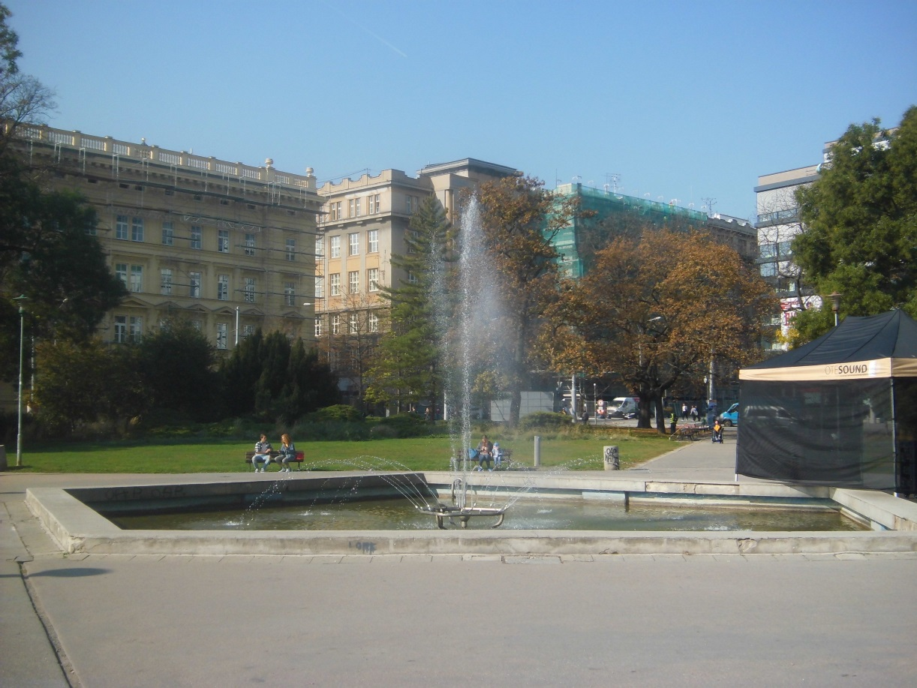
Německý dům – dříve a dnes
Obr. 18 – Německý dům
Obr. 19 – Brno, Moravské nám., pohled k ul. Kounicova

Slide 15
Použité zdroje - obrázky
Obr. 1: https://mapy.cz/19stoleti?x=16.6006459&y=49.1918881&z=15
Obr. 2: foto: Vojtěch Liška a Dominik Coufal, 10.10.2018 v Brně
Obr. 3: https://cs.wikipedia.org/wiki/Brn%C4%9Bnsk%C3%A9_hradby
Obr. 4: foto: Vojtěch Liška a Dominik Coufal, 10.10.2018 v Brně
Obr. 5: https://cs.wikipedia.org/wiki/Velk%C3%A1_synagoga_(Brno)
Obr. 6: foto: Vojtěch Liška a Dominik Coufal, 10.10.2018 v Brně
Obr. 7: foto: Vojtěch Liška a Dominik Coufal, 10.10.2018 v Brně
Obr. 8: https://upload.wikimedia.org/wikipedia/commons/4/4a/Brno
Nov%C3%A1_synagoga_interi%C3%A9r.jpg
Obr. 8.1: https://cosa.cz/brno-rub-ringstrasse-zada-okruzni-tridy/
Obr. 9: foto: Vojtěch Liška a Dominik Coufal, 10.10.2018 v Brně

Slide 16
Použité zdroje - obrázky
Obr. 10: http://www.ceskatelevize.cz/zpravodajstvi-brno/zpravy/232595-zanikla
-kavarna-esplanade-v-niz-doslo-k-utoku-na-zidy-na-jediny-den-ozila/
Obr. 11: http://www.informacezbrna.cz/clanky/spolecnost/zmizely-svet-
brnenskych-kavaren-4205.html
Obr. 12: foto: Vojtěch Liška a Dominik Coufal, 10.10.2018 v Brně
Obr. 13: foto: Vojtěch Liška a Dominik Coufal, 10.10.2018 v Brně
Obr. 14: foto: Vojtěch Liška a Dominik Coufal, 10.10.2018 v Brně
Obr. 15: https://encyklopedie.brna.cz/home-mmj/?acc=profil_domu&load
=125&qt=&qc=%C3%9A
Obr. 16: foto: Vojtěch Liška a Dominik Coufal, 10.10.2018 v Brně
Obr. 17: foto: Vojtěch Liška a Dominik Coufal, 10.10.2018 v Brně
Obr. 18: https://encyklopedie.brna.cz/home-mmb/?acc=profil_domu&load=483
Obr. 19: foto: Vojtěch Liška a Dominik Coufal, 10.10.2018 v Brně

Slide 17
Použité zdroje - texty
https://www.bam.brno.cz/objekt/c101-cafe-esplanade
http://www.ceskatelevize.cz/zpravodajstvi-brno/zpravy/232595-zanikla-kavarna-esplanade-v-niz-doslo-k-utoku-na-zidy-na-jediny-den-ozila/
https://encyklopedie.brna.cz/home-mmb/
https://cs.wikipedia.org/wiki/N%C4%9Bmeck%C3%BD_d%C5%AFm_(Brno)#Po%C5%BE%C3%A1r_domu_a_jeho_demolice
Přednáška: Německé Brno, dne 8.10.2018, Biskupské gymnázium, Mgr. Jana Nosková Ph. D.

